Slide 1


Slide 2


Slide 3






Diòxid de carboni, l'or negre del segle XXI
Gasolina
ECO
Dr. Federico Dattila
Institut Català d'Investigació Química (ICIQ)
Barcelona Institute of Science and Technology (BIST)
@FedeDat

Slide 4
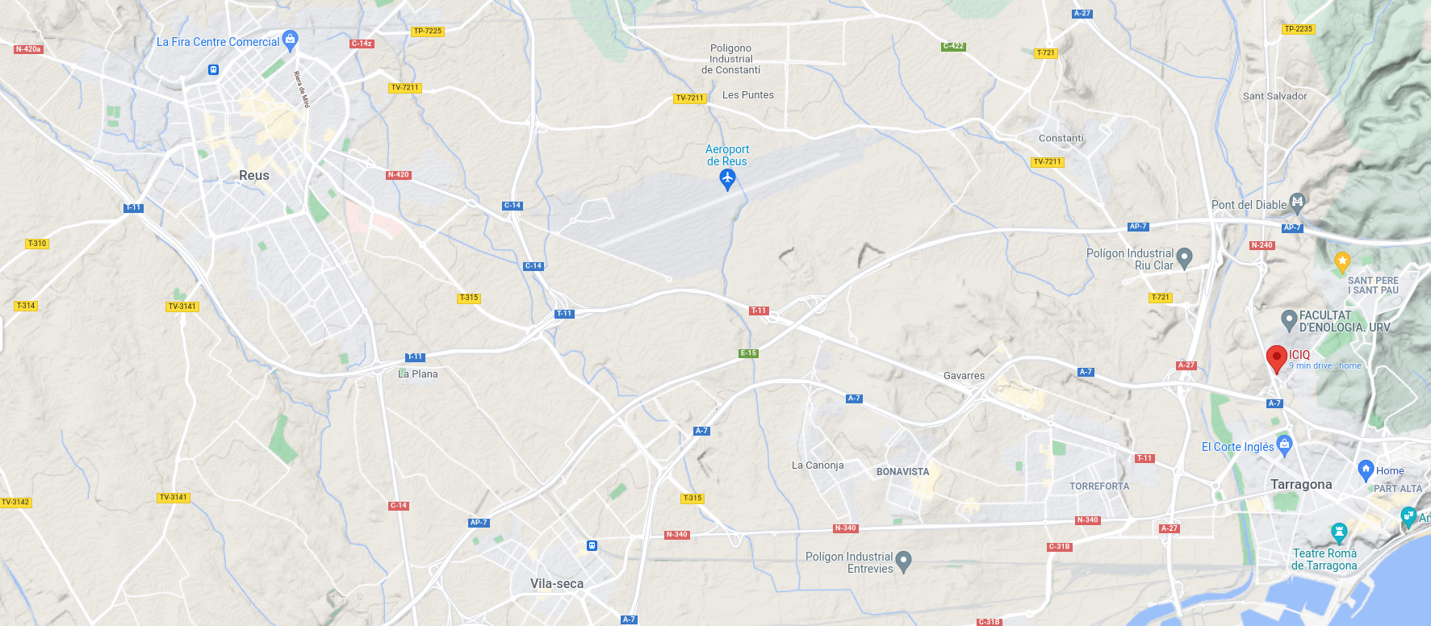
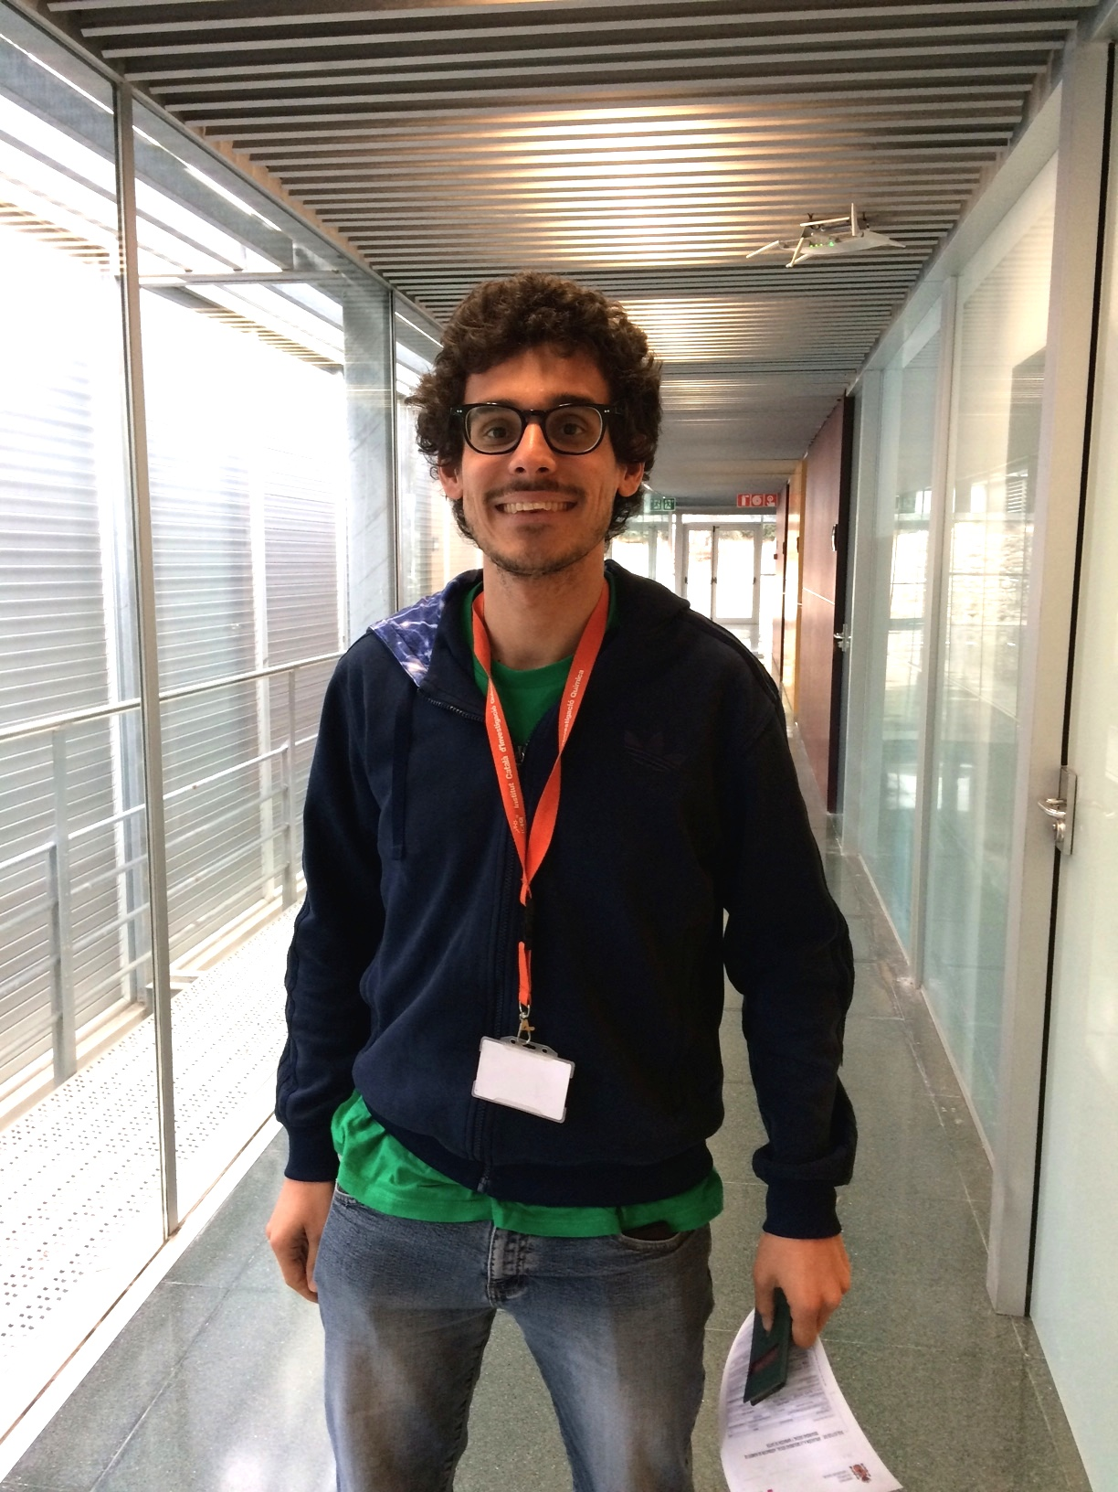
Hoy
Los otros días
(¡excepto el finde!)

Slide 5
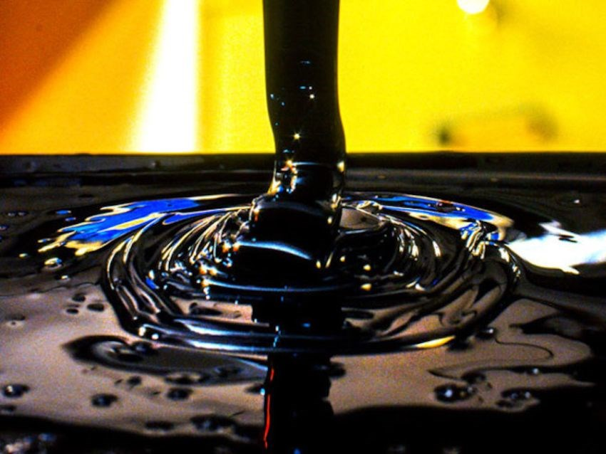
Siglo XX
Siglo XXI
Petróleo
Dioxido de carbono

Slide 6
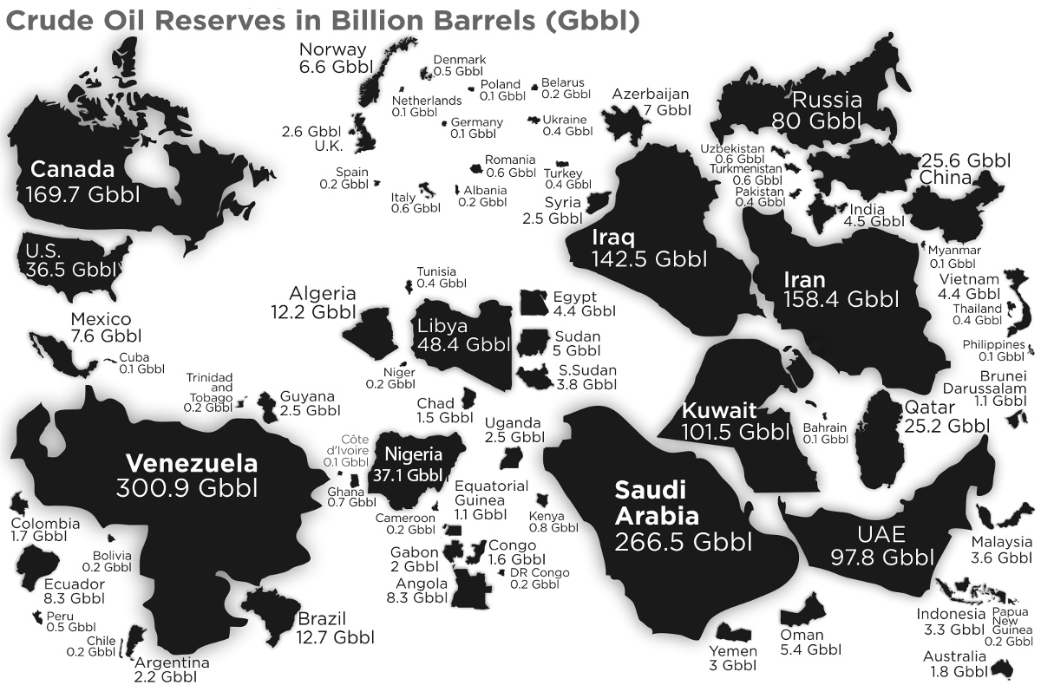
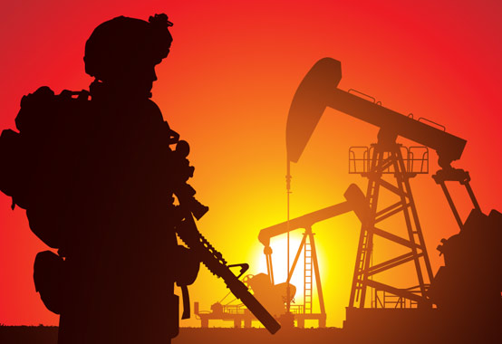
Guerras petroleras:
Iraq (2003-2011)
Niger delta (2004-??)
Libia (2011-2020)
v
v
v
v
v

Slide 7
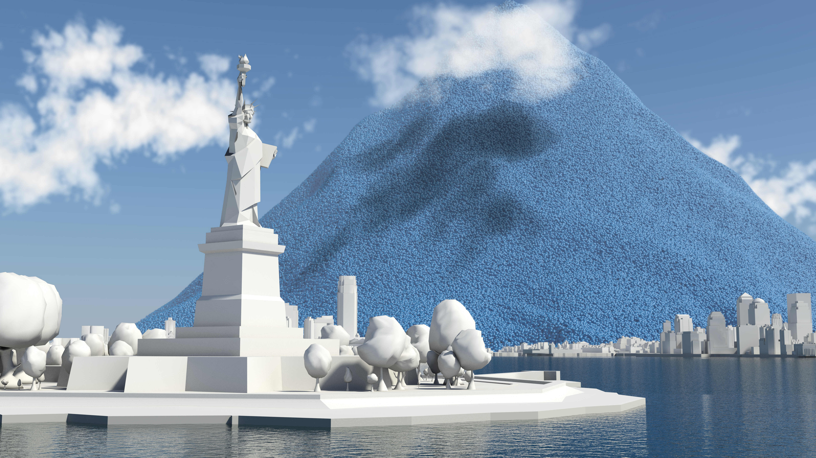
Emisiones globales de CO₂ cada día
www.carbonvisuals.com

Slide 8

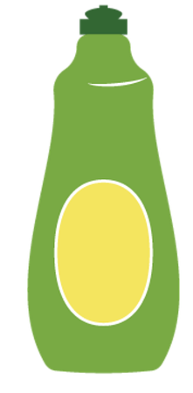

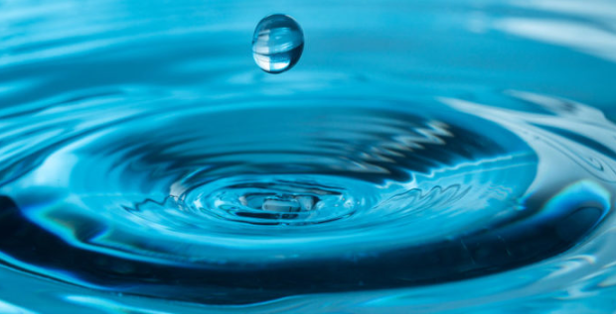
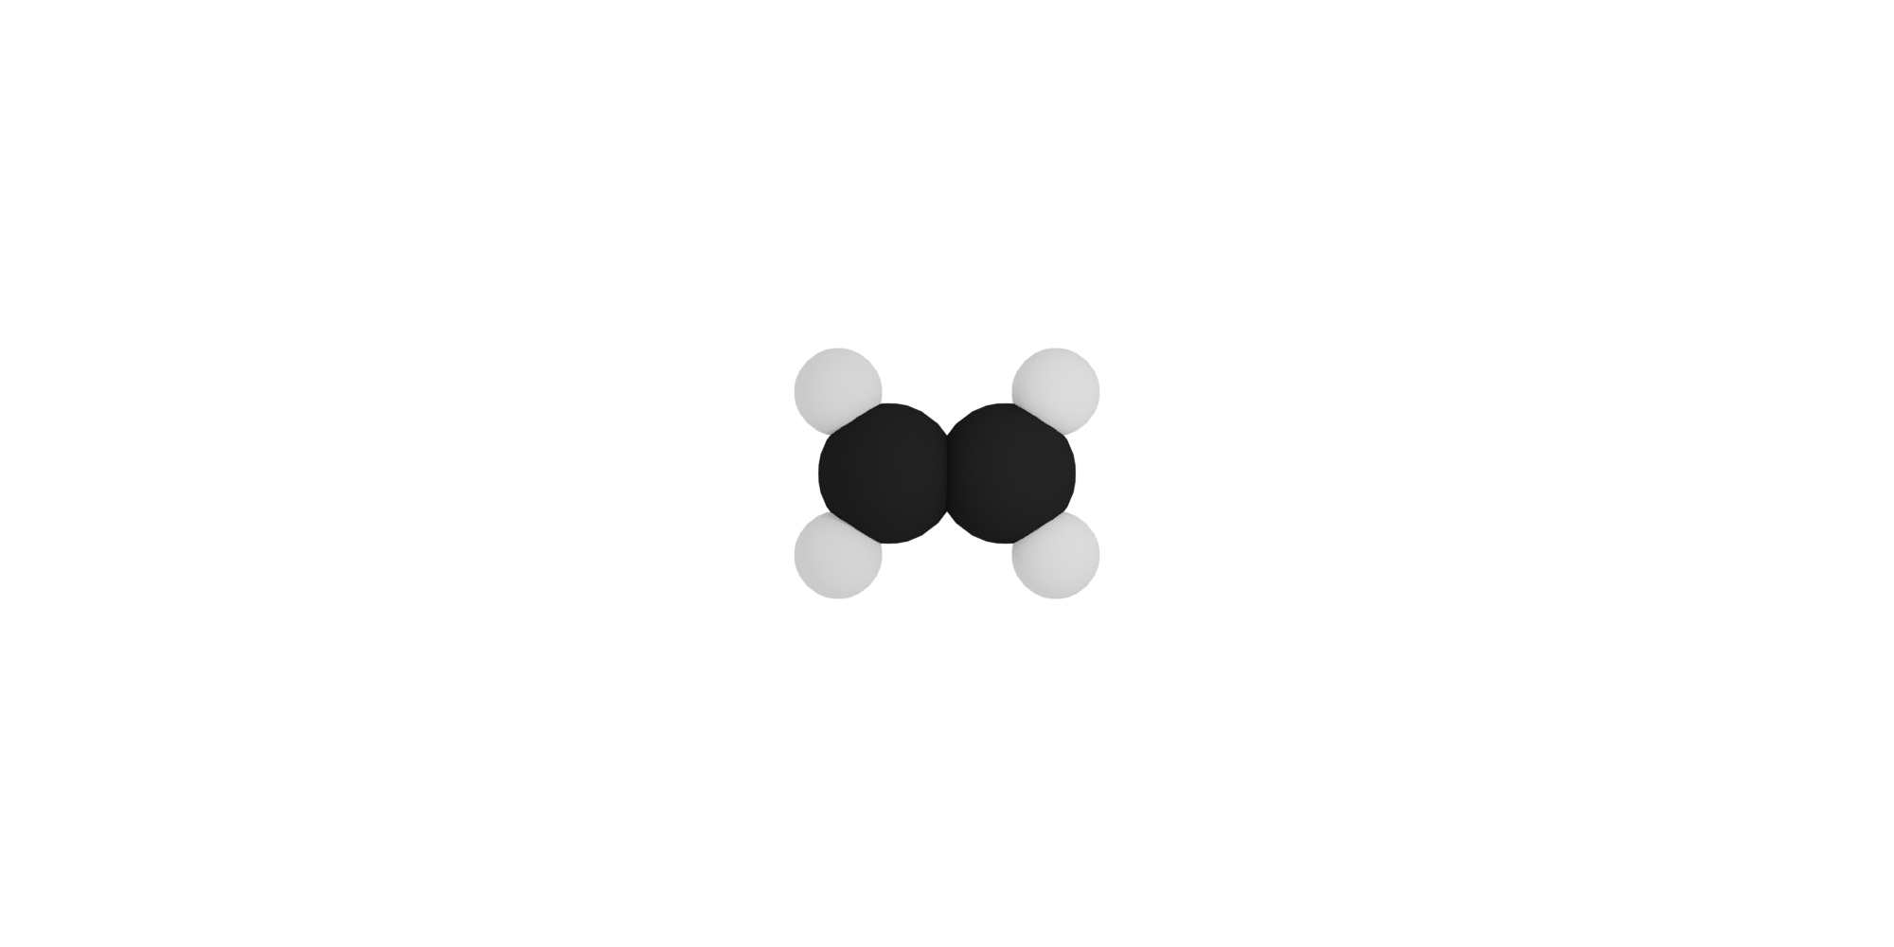

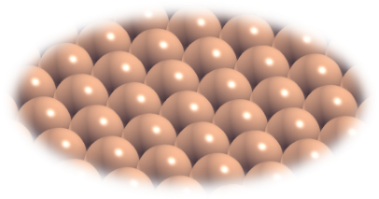
CO₂
Agua
Almacenar energía
en CO₂
Energía renovable
Catalizador

Slide 9
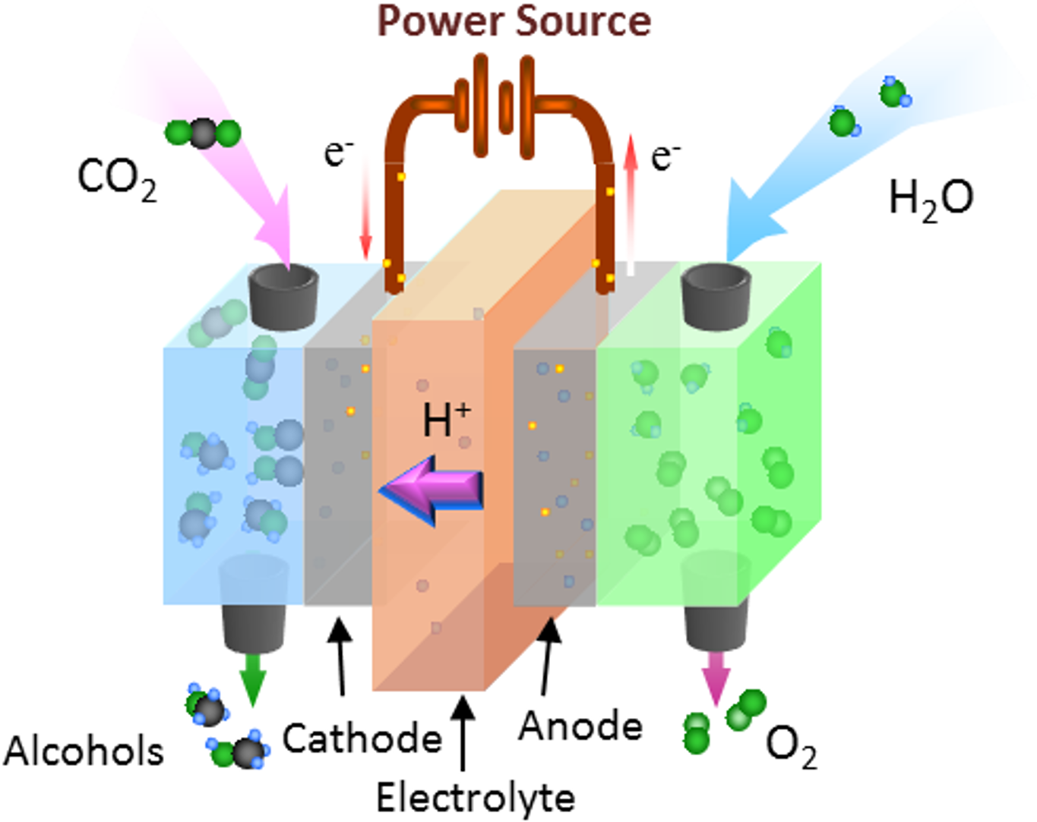
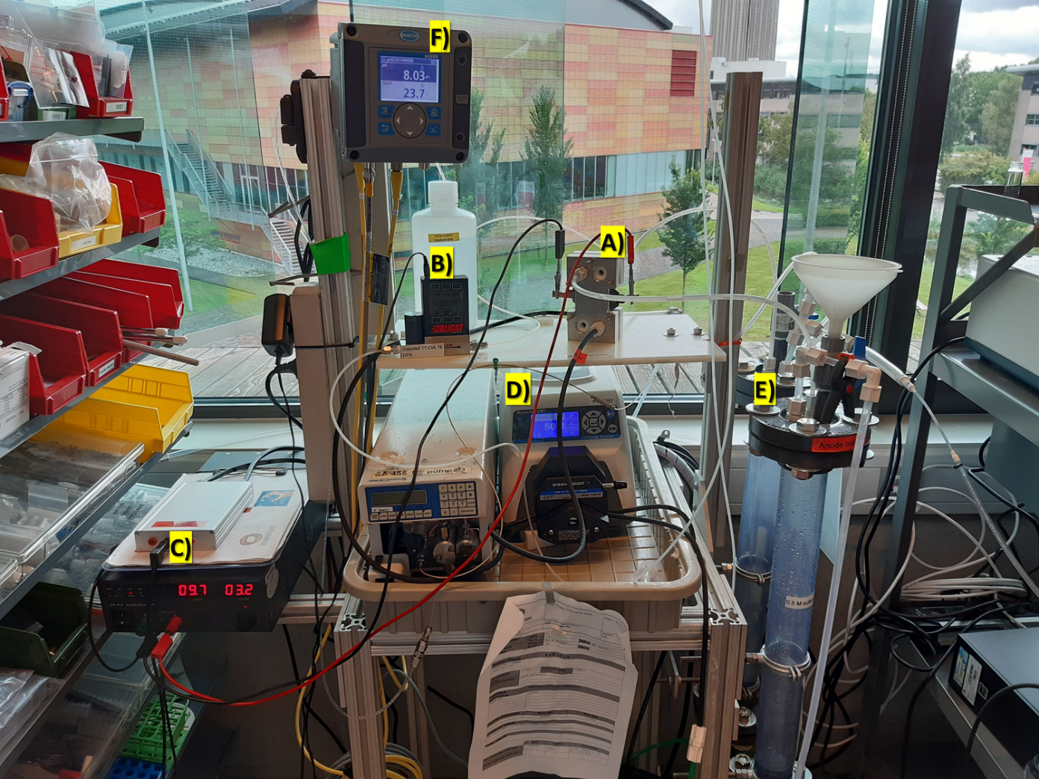

La celda electroquímica
Cátodo
Ánodo
Elecrolito

Slide 10
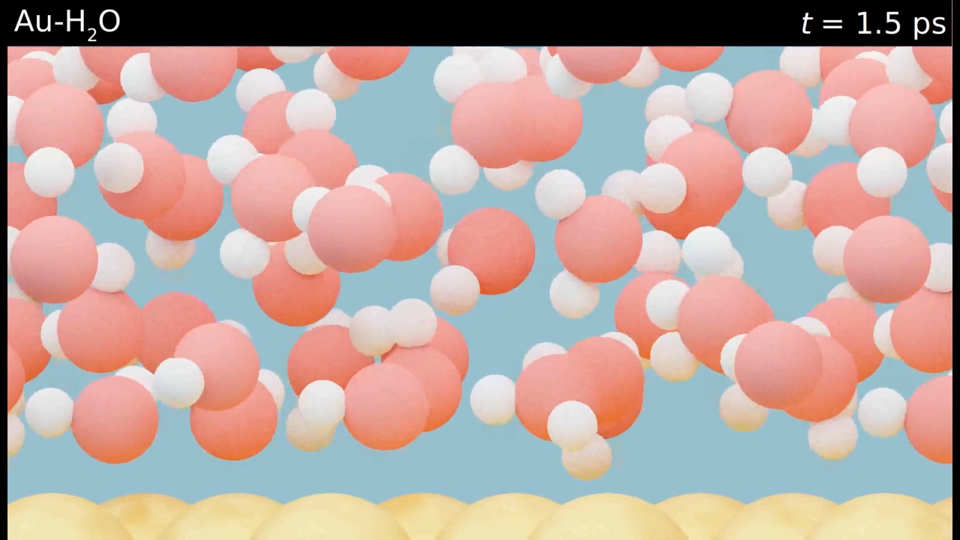
¿Qué está pasando a nivel atómico?
Catión
Agua
El catalizador

Slide 11
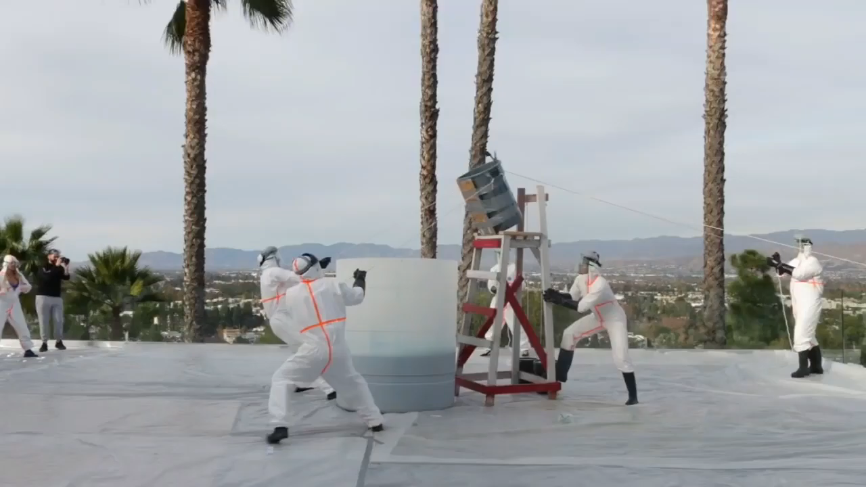
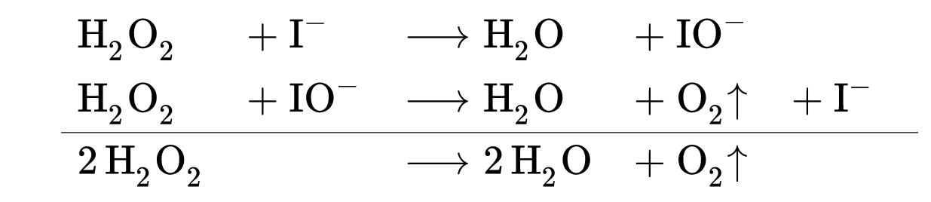
Ejemplo de reacción química: el dentífrico de elefante
I–
Catalizador
Reactivo
Productos
H₂O₂
https://www.youtube.com/watch?v=UamA1FWjHMw

Slide 12
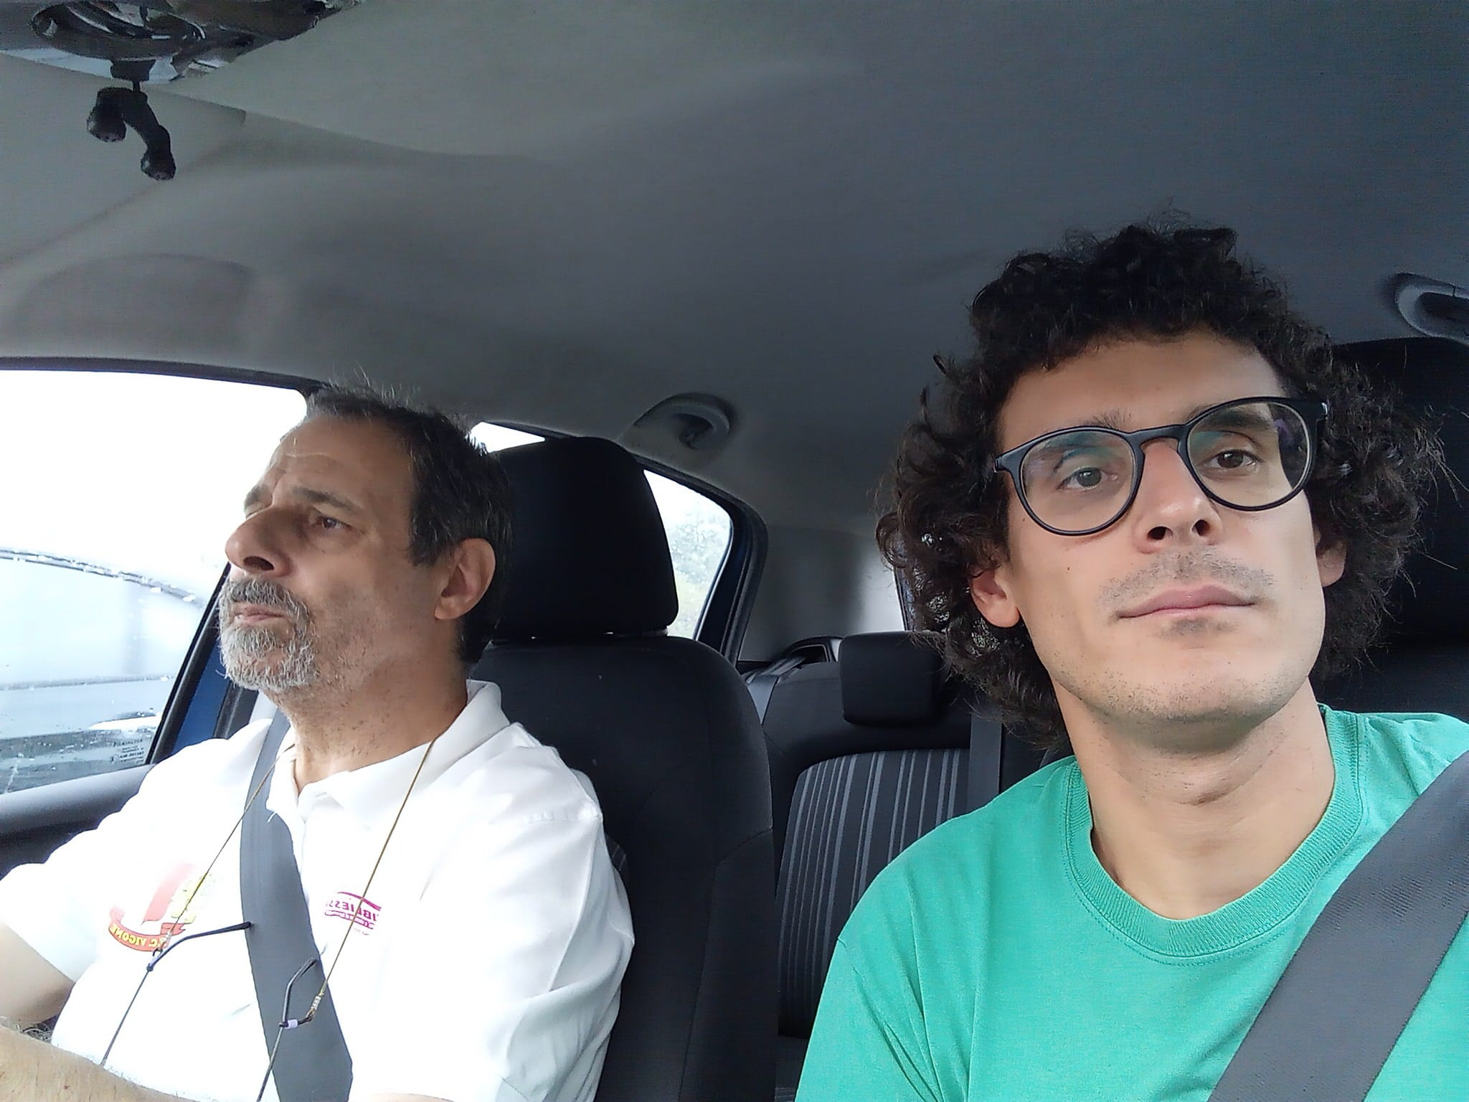
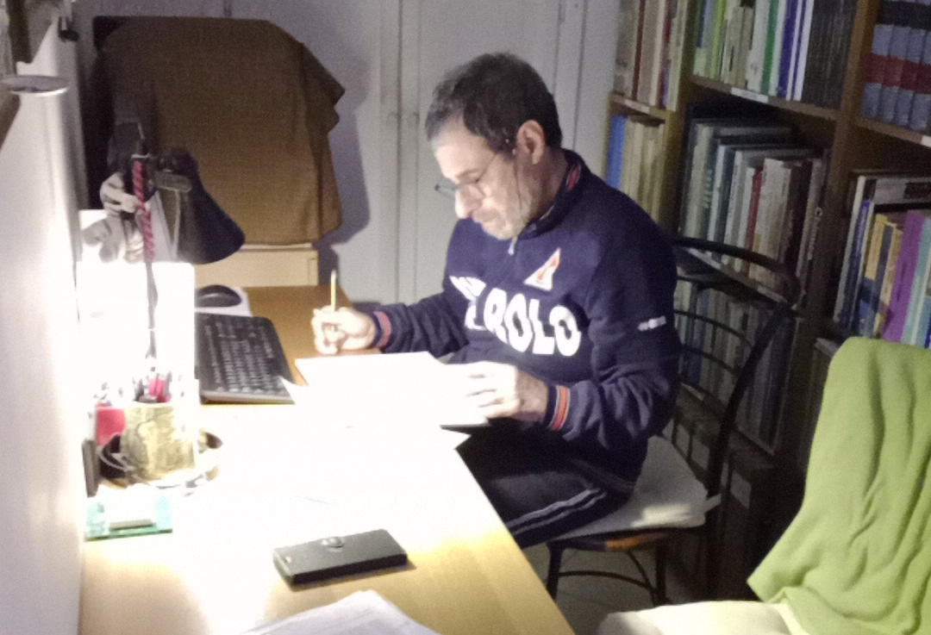
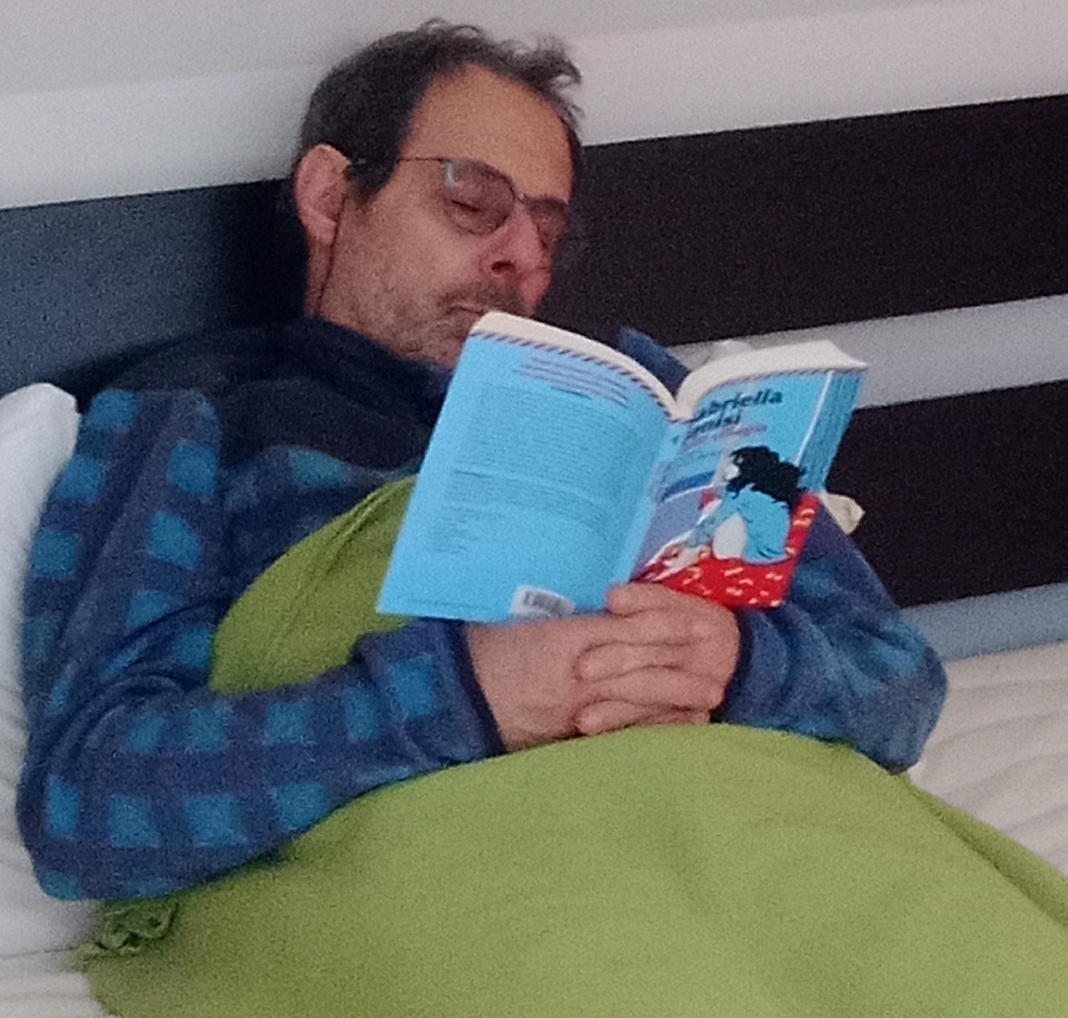
La función del catalizador
Catalizador
libro y manta
Reactivo (CO₂):
Mi papá
Reacción (eCO₂R):
Insomnio, sueño que no llega
Producto (C₂H₄):
Mi papa durmiendo

Slide 13


FlowPhotoChem, desde CO₂ hasta CO
¡Buscando el libro y la manta adecuados!

Slide 14
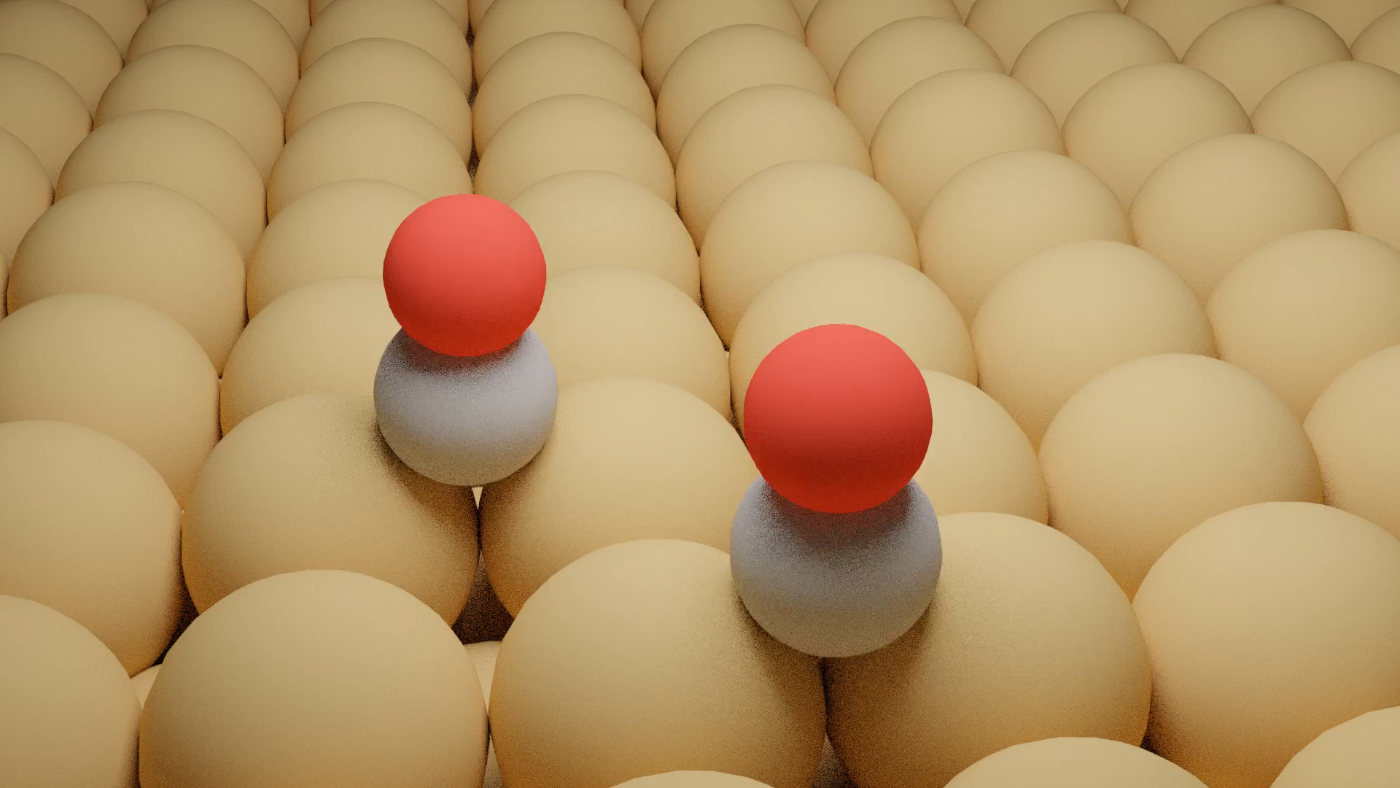
FlowPhotoChem, desde CO hasta etileno
¡Buscando el libro y la manta adecuados!

Slide 15
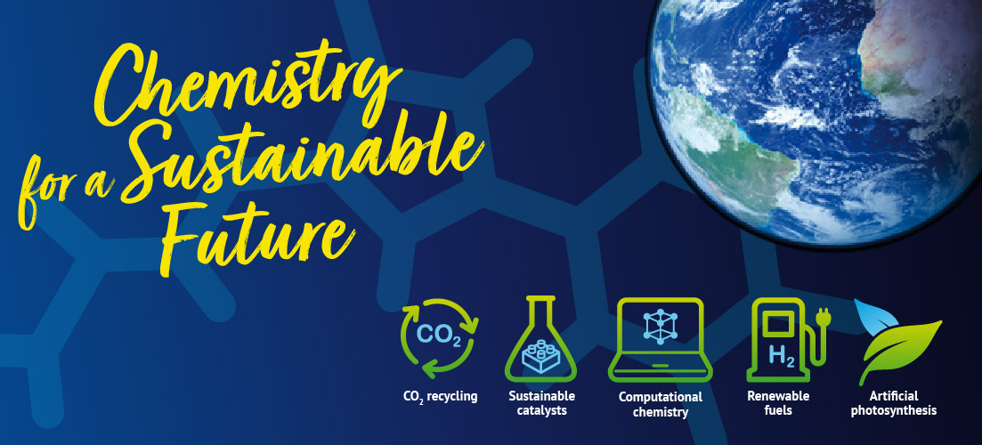

Slide 16


Slide 17


